Slide 1

IFAT
(instituto para el fomento de las artesanías de Tabasco)

Slide 2
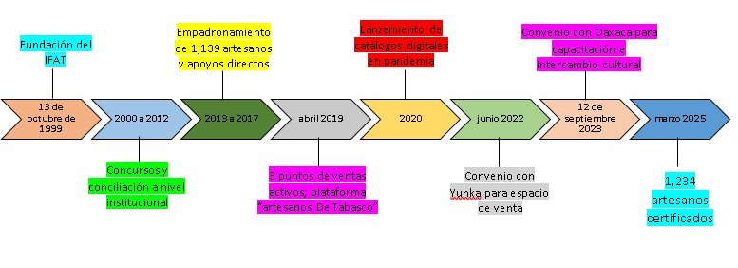
Línea del tiempo

Slide 3
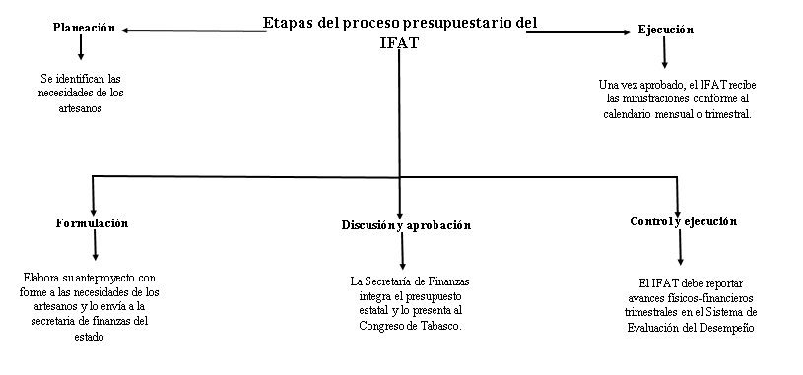
Mapa conceptual del presupuesto del IFAT

Slide 4
Leyes y reglamentos del IFAT
Leyes:
La LXIV Legislatura del Congreso de Tabasco aprobó por unanimidad esta nueva ley el 11 de octubre de 2023, integrándola también a la Ley de Hacienda estatal
Propósitos clave:
Modernizar y reestructurar las actividades artesanales para mejorar su rentabilidad, gestión y competitividad. Conservar el patrimonio cultural presente en las artesanías.
Eliminar obstáculos al desarrollo del sector artesanal .

Slide 5
Reglamento interno
Reglamento Interior del IFAT
Existe un Reglamento Interior del Instituto para el Fomento de las Artesanías de Tabasco, el cual establece la estructura orgánica, competencias, funciones y la operación interna del organismo .
Aunque no se tuvo acceso completo al texto, este reglamento probablemente define aspectos como:
Organización administrativa dirección, áreas técnicas, unidades operativas. Procesos internos para toma de decisiones, contratación, operación de tiendas, programas y reportes.

